Slide 1
Desenvolvimento histórico
Eduardo Furlan Miranda
Baseado em: Tangon, LG; Santos RC. Arquitetura e organização de computadores. EDE, 2016. ISBN 978-85-8482-382-6.

Slide 2
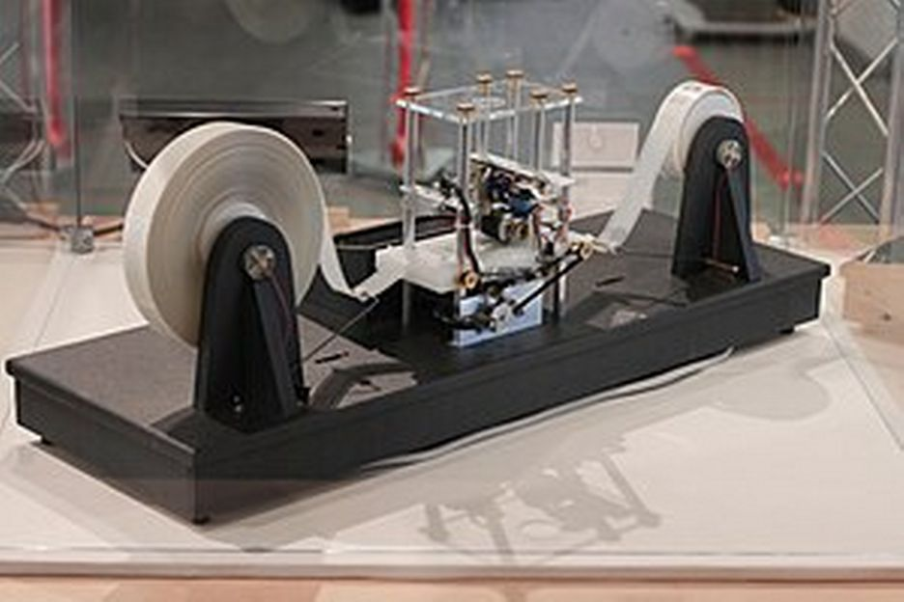
Máquina Universal (1936)
Alan Turing, matemático britânico
Máquina conceitual, um modelo abstrato
  Aspectos lógicos do funcionamento de um computador
  Memória, processamento, linguagens
  Resolução de algoritmos e problemas matemáticos computáveis
Base para toda a Ciência da Computação e para o surgimento da arquitetura dos computadores modernos

Slide 3
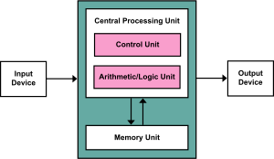
Máquina de John von Neumann (1945)
Aperfeiçoa a máquina teórica de Turing
Definiu uma arquitetura básica dos computadores modernos, chamada de Arquitetura de von Neumann
Unidades de processamento, aritmética e lógica, registradores, controle, contador de programa, unidade externa de armazenamento, entrada/saída
Memória armazena dados e
programas no mesmo espaço
(gargalo de von Neumann)

Slide 4
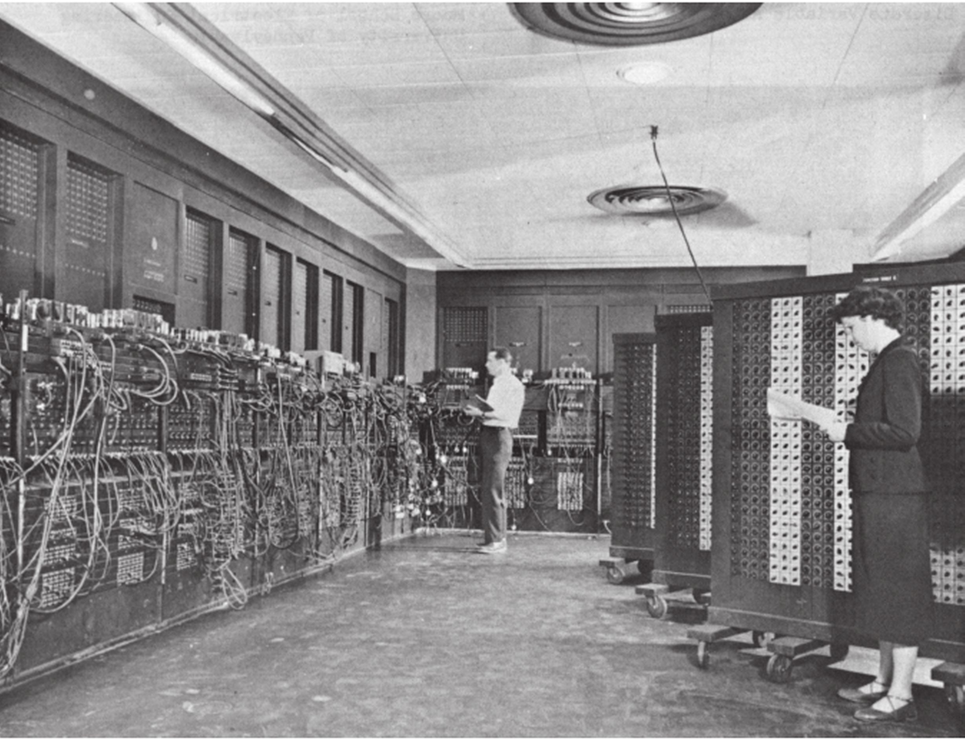
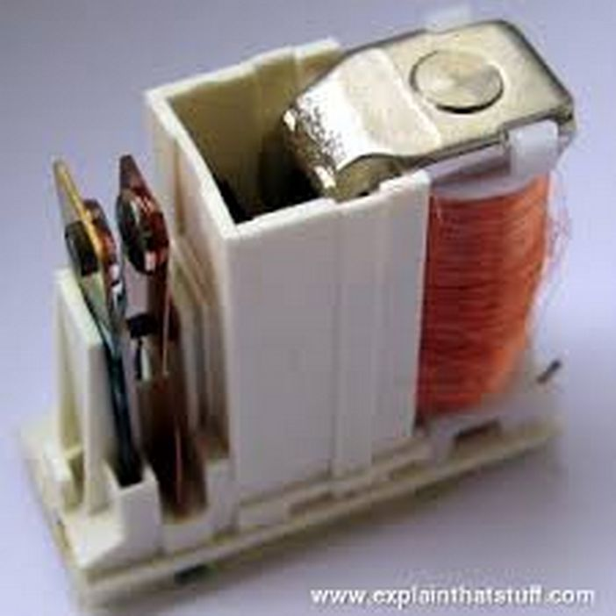
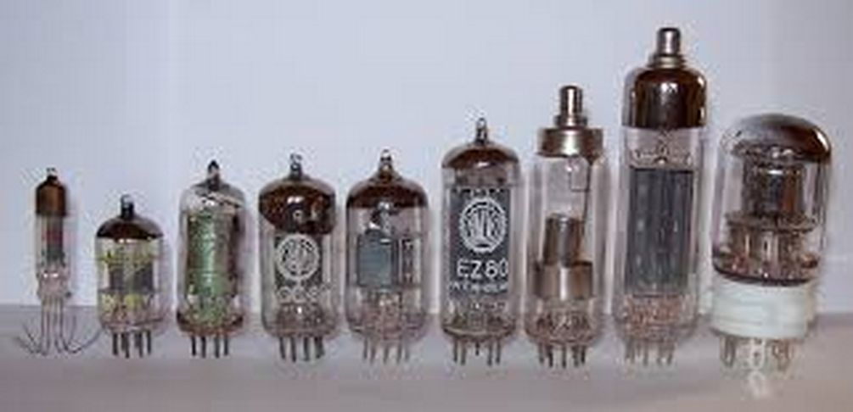
Primeira geração (1946-1954)
18.000 válvulas, 7.200 diodos,
1.500 relês
27 toneladas
Usava cartões perfurados
  Também como memória externa
As instruções eram programadas
diretamente em linguagem de máquina
ENIAC (1946)

Slide 5
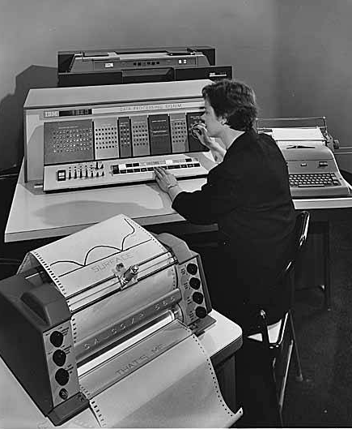
Segunda geração (1950-1960)
Transístores: Muito menores que as
válvulas, não precisavam de
pré-aquecimento, e duravam mais
Assembly em substituição à
linguagem de máquina
Linguagens Fortran e Pascal
Armazenamento em disco e
fita magnética
IBM 1620

Slide 6
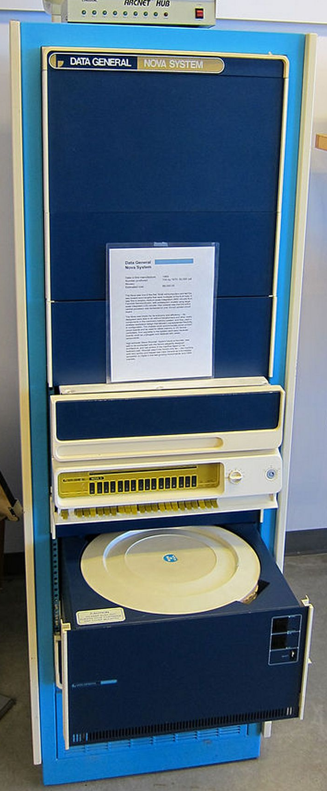
Terceira geração (1960-1980)
Circuitos integrados: milhares de transistores
em um único componente eletrônico
Reduzindo drasticamente o tamanho das
máquinas
Aumentando muito rapidamente a
capacidade de processamento
Computadores passaram a ser programados
em linguagens de alto nível
1969: Data General Nova

Slide 7
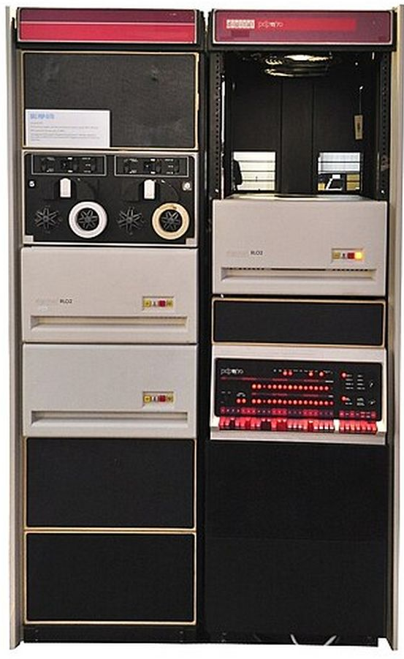
Quarta geração (1971-1980)
1971: Intel 4004
Micropr. de 8, 16, e 32 bits
Sistemas operacionais
  Unix, MS-DOS, Mac OS
Linguagens como Smalltalk,
C e C++
Disco rígido, impressora, e
teclado como os modelos atuais
Microcomputadores
Pessoais
Digital Equipment Corporation (DEC) PDP-11 (1975)

Slide 8
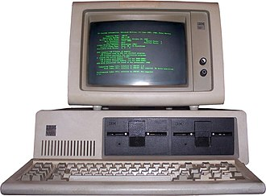
Quinta geração de computadores
1980 até os dias atuais
Processador de 64 bits, discos rígidos
de grande capacidade, memórias de
trabalho, processamento cada vez
maiores, e inúmeros dispositivos
Grande capacidade de conexão, fundamental para a internet, e por proporcionar evoluções no campo da inteligência artificial (IA)
IA: aprendizado de máquina, redes neurais, grande quantidade de dados
  CPU: instruções que realizam operações em paralelo em dados
  GPU: aproveita o processamento paralelo das placas gráficas
1987 IBM PC

Slide 9
Lei de Moore
1965, Gordon Moore, cofundador da Intel
A quantidade de transistores dos chips teria um aumento de 100%, pelo mesmo custo, a cada 2 anos
  Está relacionado ao aumento da capacidade dos chips
Especulou que em 1975 um semicondutor de 63,5 cm² conseguiria agregar cerca de 65 mil componentes
  Estipulando que o número dobraria a cada ano
Hoje a tecnologia trilha outros caminhos também, como p.ex. computação quântica e dispositivos móveis

